Slide 1
PTÁCI PĚVCI
Registrační číslo projektu: CZ.1.07/1.1.38/02.0025
Název projektu: Modernizace výuky na ZŠ Slušovice, Fryšták, Kašava a Velehrad
Tento projekt je spolufinancován z Evropského sociálního fondu a státního rozpočtu České republiky.
Př_124_Obratlovci_Ptáci pěvci
Autor: Mgr. Hana Krajčová
Škola: Základní škola Fryšták, okres Zlín

Slide 2
Anotace:
Tento digitální učební materiál je určen pro předmět přírodopis, 7.ročník.
Je zaměřen na opakování znaků a zástupců ptáků ze skupiny pěvců,
jeho součástí je procvičení učiva formou testových otázek.
Materiál vznikal ze zápisů autorky, která vycházela z učebnice: Černík,V.,
Hamerská, M., Martinec, Z., Vaněk, J. Přírodopis 7: Zoologie a botanika
pro základní školy. 1. vyd. Praha: SPN, 2008, ISBN 978-807-2353-873

Slide 3
Znaky:
nejpočetnější skupina, žijí na celém světě
stromoví
zpěvný orgán syrinx: značení teritoria, vábení samic
někteří semenožraví, hmyzožraví nebo všežraví
hnízdo staví na stromech, krmiví

Slide 4
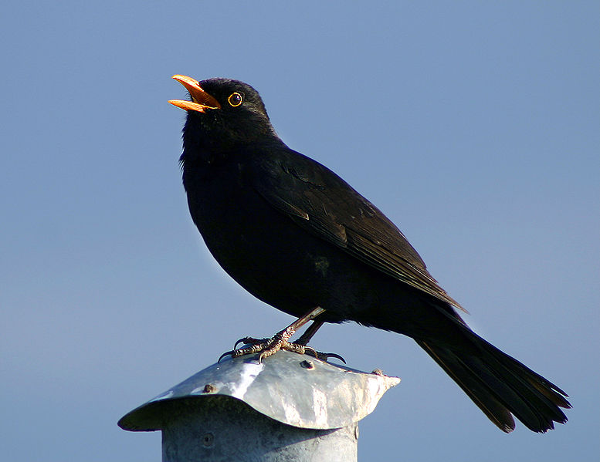
Kos černý
HLASOVÉ ÚSTROJÍ SYRINX
1

Slide 5
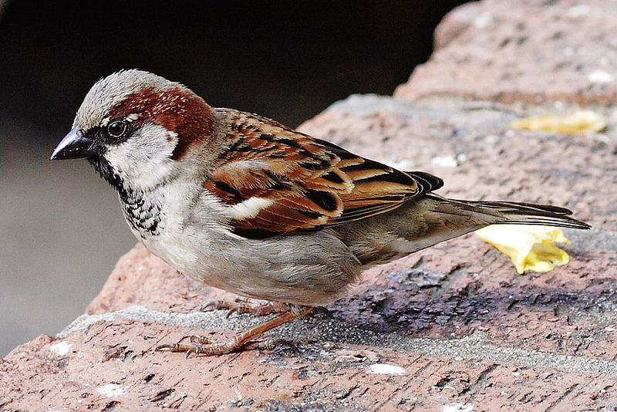
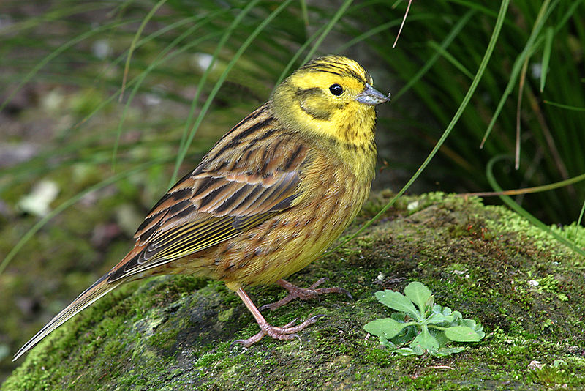
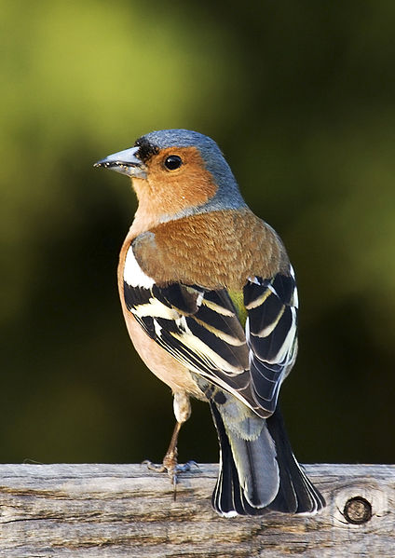
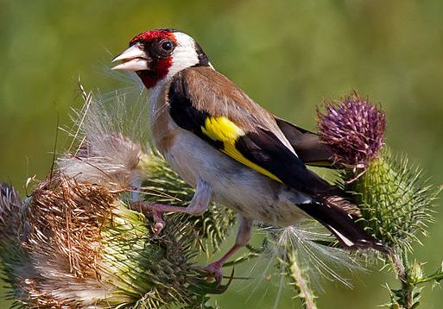
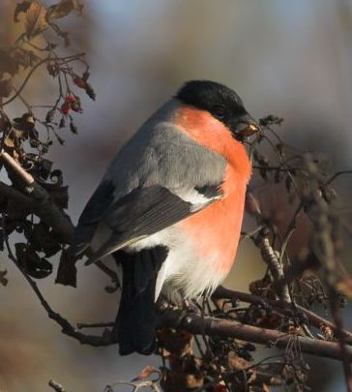
Vrabec domácí
Strnad obecný
Pěnkava obecná
2
3
Stehlík obecný
Hýl obecný
4
5
6

Slide 6
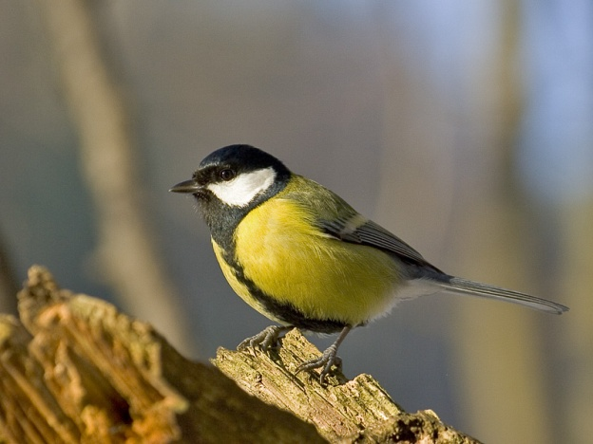
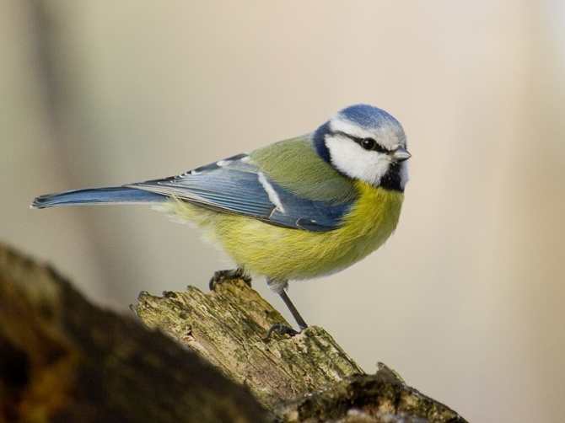
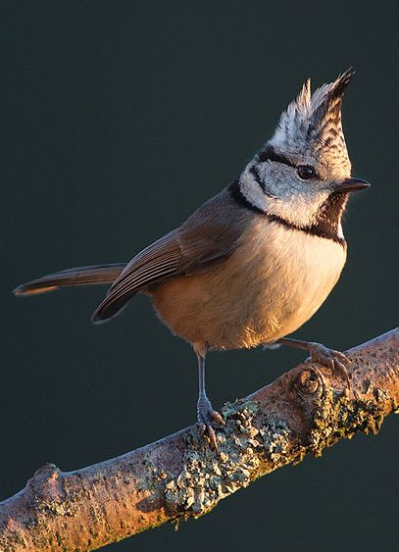
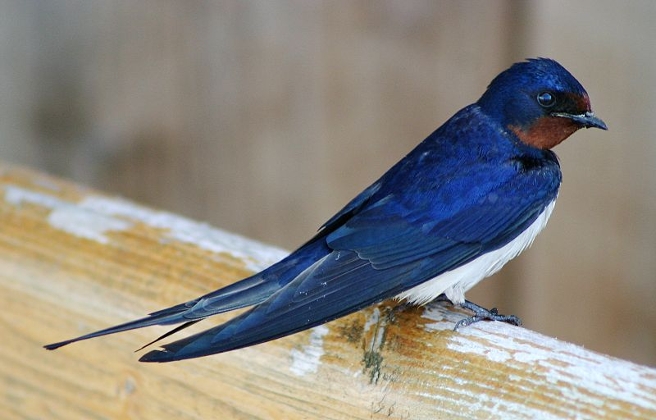
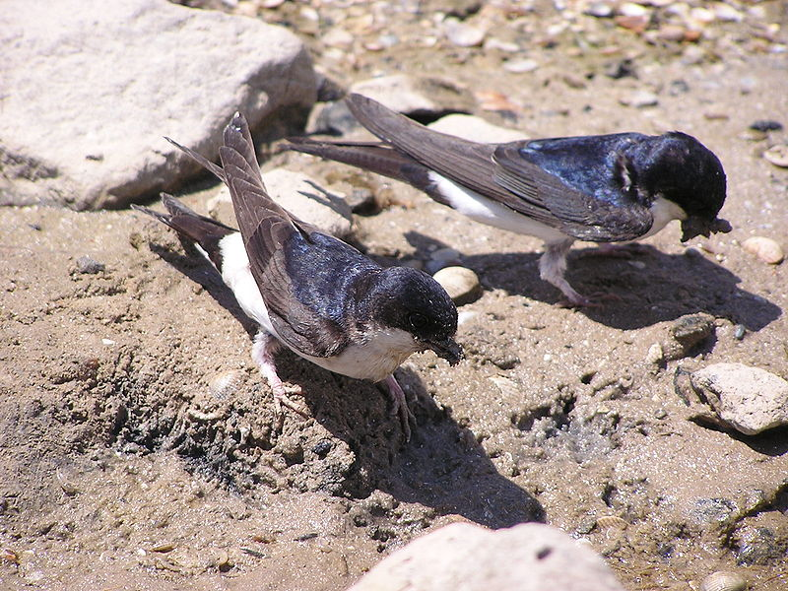
Sýkora koňadra
Sýkora modřinka
Sýkora parukářka
7
8
Vlaštovka obecná
Jiřička obecná
9
10
11

Slide 7
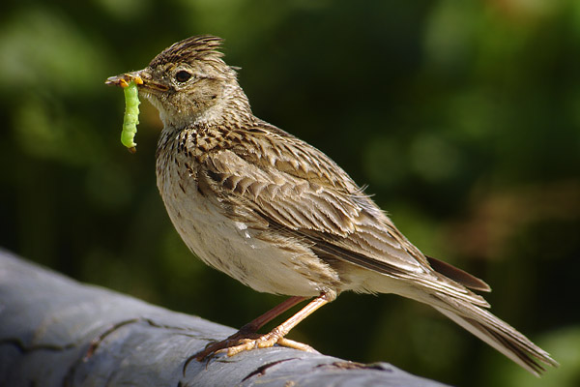
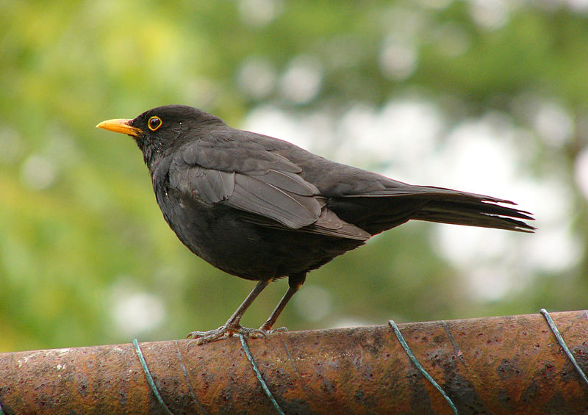
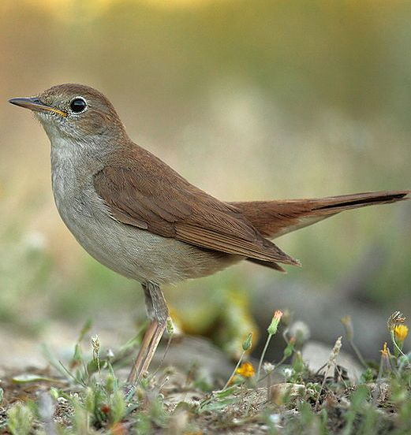
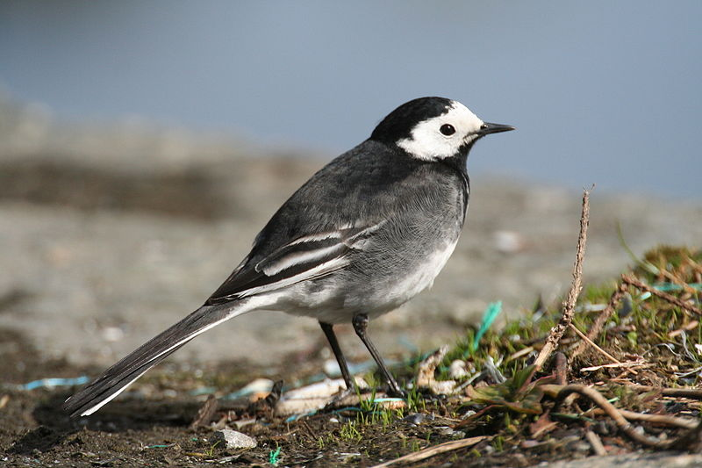
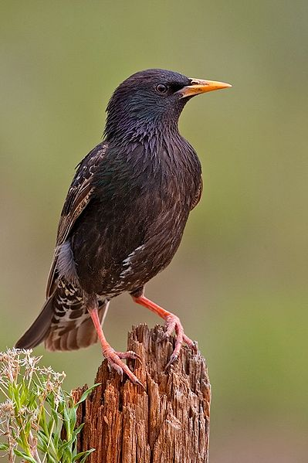
Skřivan polní
Kos černý
Slavík obecný
12
13
Konipas bílý
Špaček obecný
14
15
16

Slide 8
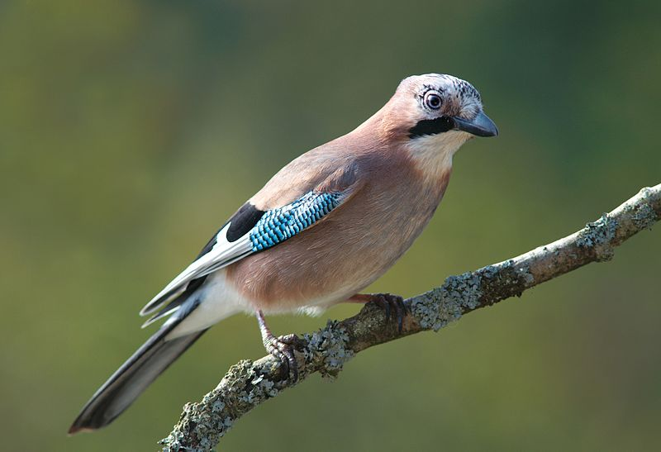
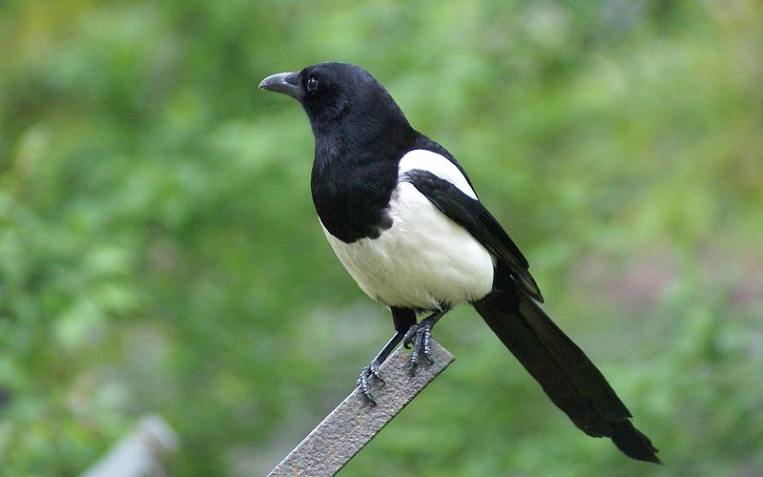
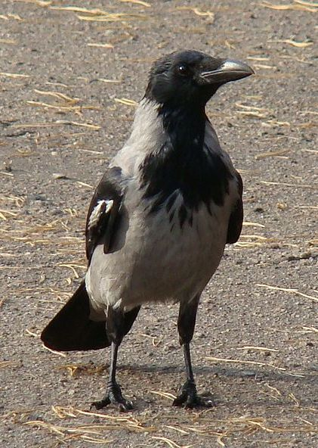
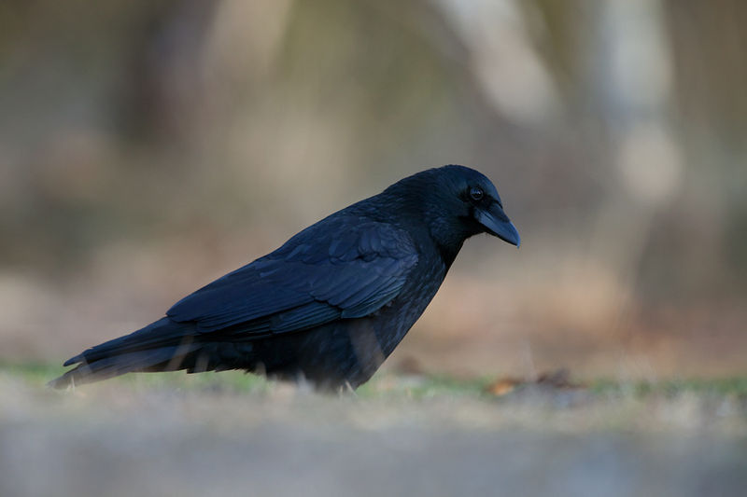
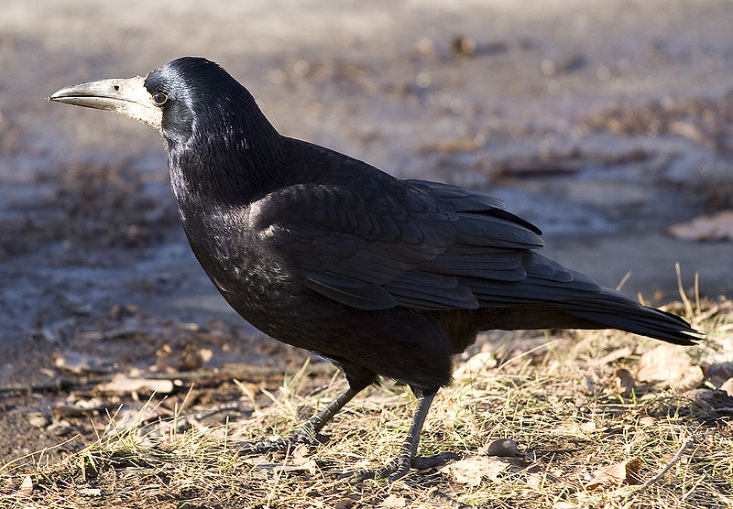
Sojka obecná
Straka obecná
Vrána šedá
17
18
Vrána černá
Havran polní
19
20
21

Slide 9
Vrabec domácí
Vrabec domácí je rozšířený pěvec. Hnízda staví pod okapy, ve skulinách zdí. Mláďata krmí hmyzem, pak se živí rostlinnou potravou. Je stálý.
2

Slide 10
Strnad obecný
Strnad obecný hnízdí v otevřené krajině na křovinatých mezích. Jeho potrava je smíšená. Je stálý.
3

Slide 11
Pěnkava obecná
Pěnkava obecná žije v lesích, parcích, zahradách. Živí se převážně rostlinnou potravou. Samice na zimu odlétají.
4

Slide 12
Stehlík obecný
Stehlík obecný žije v parcích, zahradách, řidších listnatých lesích. Je stálý. Jeho potrava je rostlinná.
5

Slide 13
Hýl obecný
Samec hýla obecného se vyznačuje červeným zbarvením peří na hrudi a břiše. Potrava je rostlinná.
6

Slide 14
Sýkora koňadra
Sýkora koňadra staví hnízda v dutinách stromů. Její potravou je hmyz a jeho larvy. Tím je užitečná, proto pro ně lidé staví v zahradách budky.
7

Slide 15
Vlaštovka obecná
Vlaštovka obecná staví otevřená hnízda pod střechami. Má dlouze vykrojený ocas. Hmyz loví v letu. Na zimu odlétá do Afriky. Je zákonem chráněná.
10

Slide 16
Jiřička obecná
Jiřička obecná má mělčeji vykrojený ocas než vlaštovka. Staví polokulovitá hnízda s vletovým otvorem pod střechami. Hmyz loví v letu. Je tažná.
11

Slide 17
Skřivan polní
Skřivan polní žije na polích, hnízda staví na zemi. Vyletuje do výšky a prudce slétává. Potrava je smíšená. Je stěhovavý.
12

Slide 18
Kos černý
Kos černý žije blízko lidských sídel. Samec je černý se žlutým zobákem a má hnědé nohy. Samice jsou hnědé. Potrava je smíšená, někteří na zimu odlétají.
13

Slide 19
Slavík obecný
Slavík obecný je nejlepší pěvec. Žije blízko vody, živí se hmyzem. Je stěhovavý. Zákonem chráněný.
14

Slide 20
Konipas bílý
Konipas bílý třese ocáskem (název „třasořitka). Živí se pouze hmyzem. Je stěhovavý.
15

Slide 21
Špaček obecný
Špaček obecný má tmavě – skvrnitou barvu peří. Živí se hmyzem, žížalami, slimáky a dužnatými plody (škody na zahradách). Je stěhovavý.
16

Slide 22
Sojka obecná
Sojka má na křídlech tzv. „zrcátko“ (pruhovaná pírka). Varovným křikem hlídá les. Je všežravá.
17

Slide 23
Straka obecná
Straka obecná žije blízko lidských sídel. Staví si hnízdo se stříškou. Má bílé bříško a dlouhý ocas. Potravou jsou bezobratlí, myši, ptáci aj. Hnízdo nepoužívá opakovaně.
18

Slide 24
Vrána obecná šedá
Vrána šedá žije na východě ČR. Potravou je hmyz, myši, jiní ptáci, zajíci, koroptve. Okusují pupeny stromů.
19

Slide 25
Havran polní
Havran polní je černý, starší havrani mají lysý kořen zobáku. Hnízdí společně na vysokých stromech. Přilétají k nám na zimu z východní Evropy.
21

Slide 26
Při rozmnožování:
staví hnízda na zemi, nekrmí mláďata
nestaví hnízda, ani nekrmí mláďata
staví hnízda na stromech, krmí mláďata

Slide 27
Kulovitá hnízda s otvorem staví:
vlaštovka obecná
jiřička obecná
špaček obecný

Slide 28
Tažní pěvci jsou:
sýkora, strnad, vrabec
hýl, kos, drozd
špaček, slavík, jiřička

Slide 29
Názvem „třasořitka“ se označuje:
konipas bílý
sýkora parukářka
skřivan polní

Slide 30
Střemhlavým letem se vyznačuje:
špaček obecný
strnad obecný
skřivan polní

Slide 31
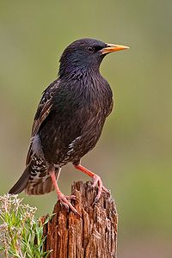
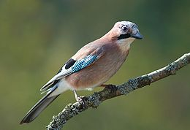
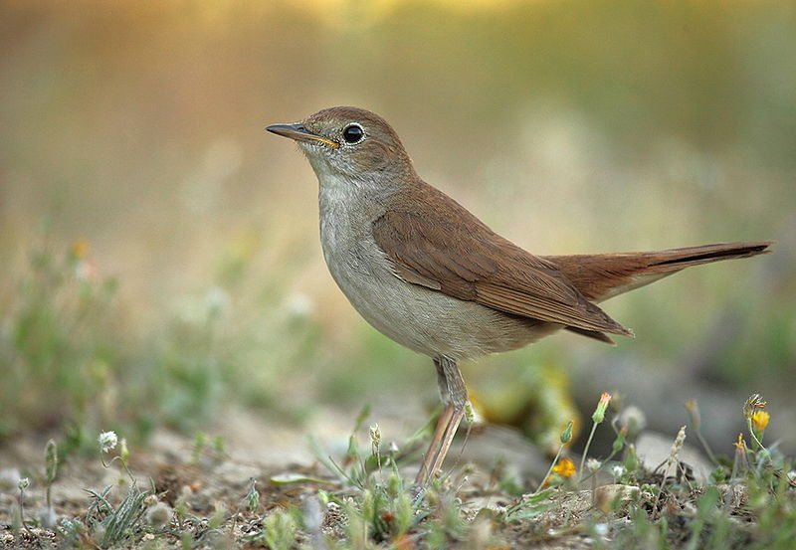
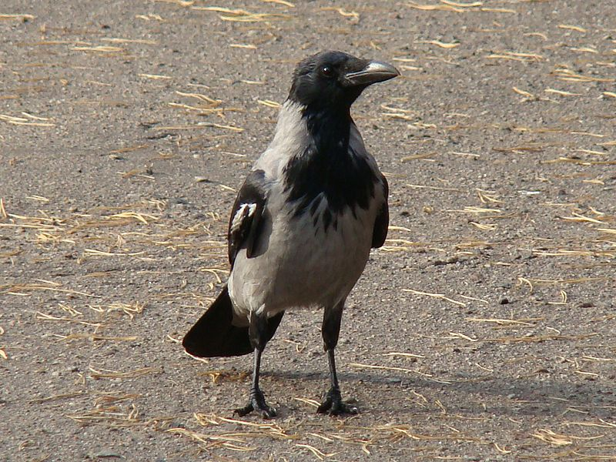
Testík
3.
1.
2.
22
Skřivan polní
23
24
Sojka obecná
Špaček obecný
4.
6.
5.
25
27
Stehlík obecný
26
Slavík obecný
Vrána šedá

Slide 32
Opakování ptáci pěvci:
Pěvci jsou stromoví ptáci žijící ?
Syrinx je ?
Hnízda staví ?
? krmiví.
Nejlepším pěvcem je ?
Za hlídače lesa je považována ?
Kulovité hnízdo s otvorem staví ?
Škody na zahradách působí ?
na celém světě.
jejich zpěvný orgán.
většinou na stromech.
Jsou
slavík obecný.
sojka obecná.
jiřička obecná.
špaček obecný.

Slide 33
Výborně!

Slide 34
Zdroje použité dne 21. 6. 2013:
Solsort.jpg. In: Wikipedia: the free encyclopedia [online]. San Francisco (CA): Wikimedia Foundation, 2001-, 19. 5. 2006, 20:59 [cit. 2013-06-21]. Dostupné z: http://cs.wikipedia.org/wiki/Soubor:Solsort.jpg
House sparrowIII.jpg. In: Wikipedia: the free encyclopedia [online]. San Francisco (CA): Wikimedia Foundation, 2001-, 22. 3. 2007, 07:07 [cit. 2013-06-21]. Dostupné z: http://cs.wikipedia.org/wiki/Soubor:House_sparrowIII.jpg
Emberiza citrinella -New Zealand -North Island-8.jpg. In: Wikipedia: the free encyclopedia [online]. San Francisco (CA): Wikimedia Foundation, 2001-, 19. 12. 2009, 18:26 [cit. 2013-06-21]. Dostupné z: http://cs.wikipedia.org/wiki/Soubor:Emberiza_citrinella_-New_Zealand_-North_Island-8.jpg
Fringilla coelebs chaffinch male edit2.jpg. In: Wikipedia: the free encyclopedia [online]. San Francisco (CA): Wikimedia Foundation, 2001-, 3. 6. 2007, 14:16 [cit. 2013-06-21]. Dostupné z: http://cs.wikipedia.org/wiki/Soubor:Fringilla_coelebs_chaffinch_male_edit2.jpg
European Goldfinch.jpg. In: Wikipedia: the free encyclopedia [online]. San Francisco (CA): Wikimedia Foundation, 2001-, 3. 8. 2012, 16:23 [cit. 2013-06-21]. Dostupné z: http://cs.wikipedia.org/wiki/Soubor:European_Goldfinch.jpg
PyrrhulaPyrrhulaAutumn.jpg. In: Wikipedia: the free encyclopedia [online]. San Francisco (CA): Wikimedia Foundation, 2001-, 29. 10. 2006, 16:28 [cit. 2013-06-21]. Dostupné z: http://cs.wikipedia.org/wiki/Soubor:PyrrhulaPyrrhulaAutumn.jpg
Parus major m.jpg. In: Wikipedia: the free encyclopedia [online]. San Francisco (CA): Wikimedia Foundation, 2001-, 19. 2. 2007, 23:40 [cit. 2013-06-21]. Dostupné z: http://cs.wikipedia.org/wiki/Soubor:Parus_major_m.jpg

Slide 35
Parus caeruleus1.jpg. In: Wikipedia: the free encyclopedia [online]. San Francisco (CA): Wikimedia Foundation, 2001-, 21. 1. 2006, 11:23 [cit. 2013-06-21]. Dostupné z: http://cs.wikipedia.org/wiki/Soubor:Parus_caeruleus1.jpg
Lophophanes cristatus Luc Viatour 2.jpg. In: Wikipedia: the free encyclopedia [online]. San Francisco (CA): Wikimedia Foundation, 2001-, 28. 12. 2008, 08:29 [cit. 2013-06-21]. Dostupné z: http://cs.wikipedia.org/wiki/Soubor:Lophophanes_cristatus_Luc_Viatour_2.jpg
Landsvale.jpg. In: Wikipedia: the free encyclopedia [online]. San Francisco (CA): Wikimedia Foundation, 2001-, 12. 11. 2012, 08:45 [cit. 2013-06-21]. Dostupné z: http://cs.wikipedia.org/wiki/Soubor:Landsvale.jpg
Delichon urbicum 10.jpg. In: Wikipedia: the free encyclopedia [online]. San Francisco (CA): Wikimedia Foundation, 2001-, 18. 11. 2008, 07:27 [cit. 2013-06-21]. Dostupné z: http://cs.wikipedia.org/wiki/Soubor:Delichon_urbicum_10.jpg
Alauda arvensis 2.jpg. In: Wikipedia: the free encyclopedia [online]. San Francisco (CA): Wikimedia Foundation, 2001-, 27. 2. 2007, 11:18 [cit. 2013-06-21]. Dostupné z: http://cs.wikipedia.org/wiki/Soubor:Alauda_arvensis_2.jpg
Kos cerny.jpg. In: Wikipedia: the free encyclopedia [online]. San Francisco (CA): Wikimedia Foundation, 2001-, 23. 12. 2007, 11:41 [cit. 2013-06-21]. Dostupné z: http://cs.wikipedia.org/wiki/Soubor:Kos_cerny.jpg
Augustín Povedano Ruiseñor Luscinia megarhynchos.jpg. In: Wikipedia: the free encyclopedia [online]. San Francisco (CA): Wikimedia Foundation, 2001-, 29. 9. 2012, 13:49 [cit. 2013-06-21]. Dostupné z: http://cs.wikipedia.org/wiki/Soubor:August%C3%ADn_Povedano_Ruise%C3%B1or_Luscinia_megarhynchos.jpg

Slide 36
Pied wagtail.jpeg. In: Wikipedia: the free encyclopedia [online]. San Francisco (CA): Wikimedia Foundation, 2001-, 28. 3. 2010, 16:55 [cit. 2013-06-21]. Dostupné z: http://cs.wikipedia.org/wiki/Soubor:Pied_wagtail.jpeg
European Starling 2006.jpg. In: Wikipedia: the free encyclopedia [online]. San Francisco (CA): Wikimedia Foundation, 2001-, 23. 8. 2006, 16:03 [cit. 2013-06-21]. Dostupné z: http://cs.wikipedia.org/wiki/Soubor:European_Starling_2006.jpg
Garrulus glandarius 1 Luc Viatour.jpg. In: Wikipedia: the free encyclopedia [online]. San Francisco (CA): Wikimedia Foundation, 2001-, 12. 2. 2009, 19:29 [cit. 2013-06-21]. Dostupné z: http://cs.wikipedia.org/wiki/Soubor:Garrulus_glandarius_1_Luc_Viatour.jpg
Pica pica -Poland-8.jpg. In: Wikipedia: the free encyclopedia [online]. San Francisco (CA): Wikimedia Foundation, 2001-, 6. 1. 2009, 11:58 [cit. 2013-06-21]. Dostupné z: http://commons.wikimedia.org/wiki/File:Pica_pica_-Poland-8.jpg?uselang=cs
Hooded Crow-Mindaugas Urbonas-9.jpg. In: Wikipedia: the free encyclopedia [online]. San Francisco (CA): Wikimedia Foundation, 2001-, 30. 9. 2007, 11:10 [cit. 2013-06-21]. Dostupné z: http://cs.wikipedia.org/wiki/Soubor:Hooded_Crow-Mindaugas_Urbonas-9.jpg
Corvus corone 1 (Marek Szczepanek).jpg. In: Wikipedia: the free encyclopedia [online]. San Francisco (CA): Wikimedia Foundation, 2001-, 20. 2. 2011, 09:38 [cit. 2013-06-21]. Dostupné z: http://cs.wikipedia.org/wiki/Soubor:Corvus_corone_1_(Marek_Szczepanek).jpg
Corvus frugilegus 2.jpg. In: Wikipedia: the free encyclopedia [online]. San Francisco (CA): Wikimedia Foundation, 2001-, 9. 12. 2007, 17:21 [cit. 2013-06-21]. Dostupné z: http://cs.wikipedia.org/wiki/Soubor:Corvus_frugilegus_2.jpg

Slide 37
Alauda arvensis 2.jpg. In: Wikipedia: the free encyclopedia [online]. San Francisco (CA): Wikimedia Foundation, 2001-, 27. 2. 2007, 11:18 [cit. 2013-06-21]. Dostupné z: http://cs.wikipedia.org/wiki/Soubor:Alauda_arvensis_2.jpg
Garrulus glandarius 1 Luc Viatour.jpg. In: Wikipedia: the free encyclopedia [online]. San Francisco (CA): Wikimedia Foundation, 2001-, 12. 2. 2009, 19:29 [cit. 2013-06-21]. Dostupné z: http://cs.wikipedia.org/wiki/Soubor:Garrulus_glandarius_1_Luc_Viatour.jpg
European Starling 2006.jpg. In: Wikipedia: the free encyclopedia [online]. San Francisco (CA): Wikimedia Foundation, 2001-, 23. 8. 2006, 16:03 [cit. 2013-06-21]. Dostupné z: http://cs.wikipedia.org/wiki/Soubor:European_Starling_2006.jpg
European Goldfinch.jpg. In: Wikipedia: the free encyclopedia [online]. San Francisco (CA): Wikimedia Foundation, 2001-, 3. 8. 2012, 16:23 [cit. 2013-06-21]. Dostupné z: http://cs.wikipedia.org/wiki/Soubor:European_Goldfinch.jpg
Hooded Crow-Mindaugas Urbonas-9.jpg. In: Wikipedia: the free encyclopedia [online]. San Francisco (CA): Wikimedia Foundation, 2001-, 30. 9. 2007, 11:10 [cit. 2013-06-21]. Dostupné z: http://cs.wikipedia.org/wiki/Soubor:Hooded_Crow-Mindaugas_Urbonas-9.jpg
Augustín Povedano Ruiseñor Luscinia megarhynchos.jpg. In: Wikipedia: the free encyclopedia [online]. San Francisco (CA): Wikimedia Foundation, 2001-, 29. 9. 2012, 13:49 [cit. 2013-06-21]. Dostupné z: http://cs.wikipedia.org/wiki/Soubor:August%C3%ADn_Povedano_Ruise%C3%B1or_Luscinia_megarhynchos.jpg

